Slide 1
Imagen portada:
P. Érick Félix

Slide 2
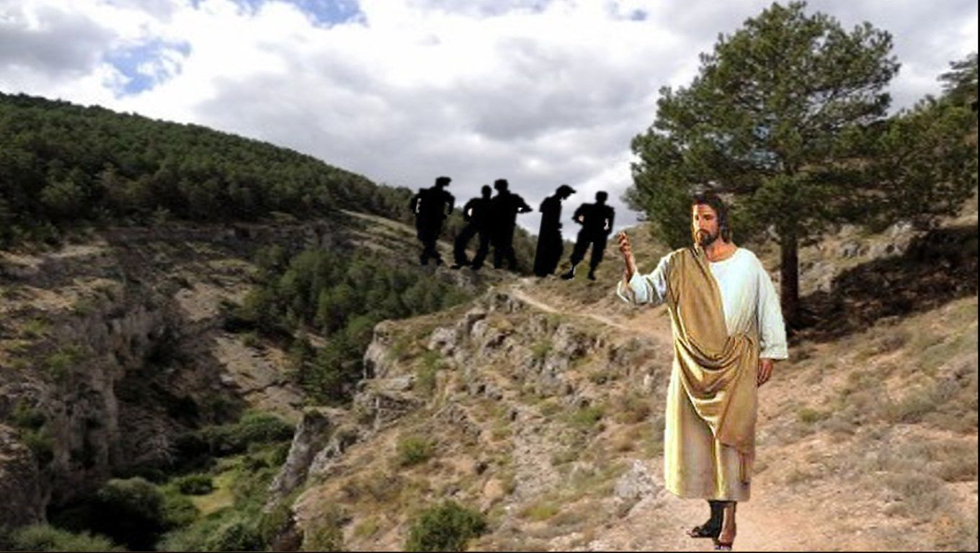
LECTIO DIVINA – DOMINGO 14º T.O.
¡PÓNGANSE EN CAMINO!
Lucas 10,1-12.17-20
¡PÓNGANSE EN CAMINO!
7 de Julio 2019
Hijas de la Caridad- Padres Vicentinos- PERÚ

Slide 3
Ambientación: Imagen de Jesús. Huellas con los nombres de los participantes. Frase: ¡En marcha!
¡En marcha!
Cantos sugeridos: Nos envías por el mundo; El mensajero de la paz

Slide 4
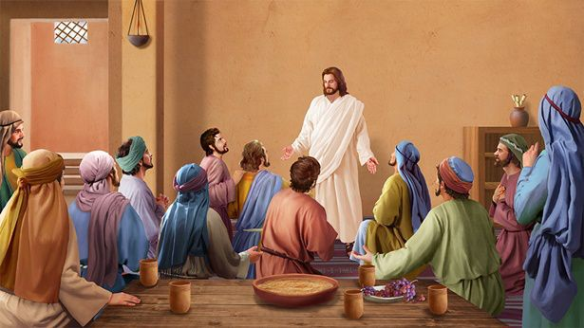
AMBIENTACIÓN:
El verdadero discípulo no es aquel que se queda en el descubrimiento gozoso de la buena noticia, sino que tiene que sentir la urgencia de comunicarla a los demás.

Slide 5
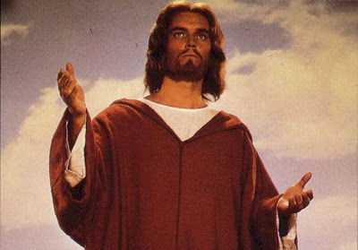
1. Oración inicial
Señor Jesús, Tú que has elegido a tus discípulos para que fueran a anunciar tu Reino, a darte a conocer a manifestar tu presencia.
Tú los enviaste sin nada, sin bolsa, sin saco, sin sandalias, iban solo en tu nombre, para que se manifestaran tu presencia y tu acción en ellos.

Slide 6
En este momento cuando nos disponemos a reflexionar tu Palabra, te pedimos que nosotros también tengamos tu Espíritu Santo para poder penetrar y profundizar en tu Palabra.
Para conocerte siempre más, para descubrir tu presencia en medio nuestro y vivir como tú nos pides. Danos Señor tu Espíritu Santo.
ENVÍA SEÑOR TU ESPÍRITU, QUE RENUEVE NUESTROS CORAZONES.

Slide 7
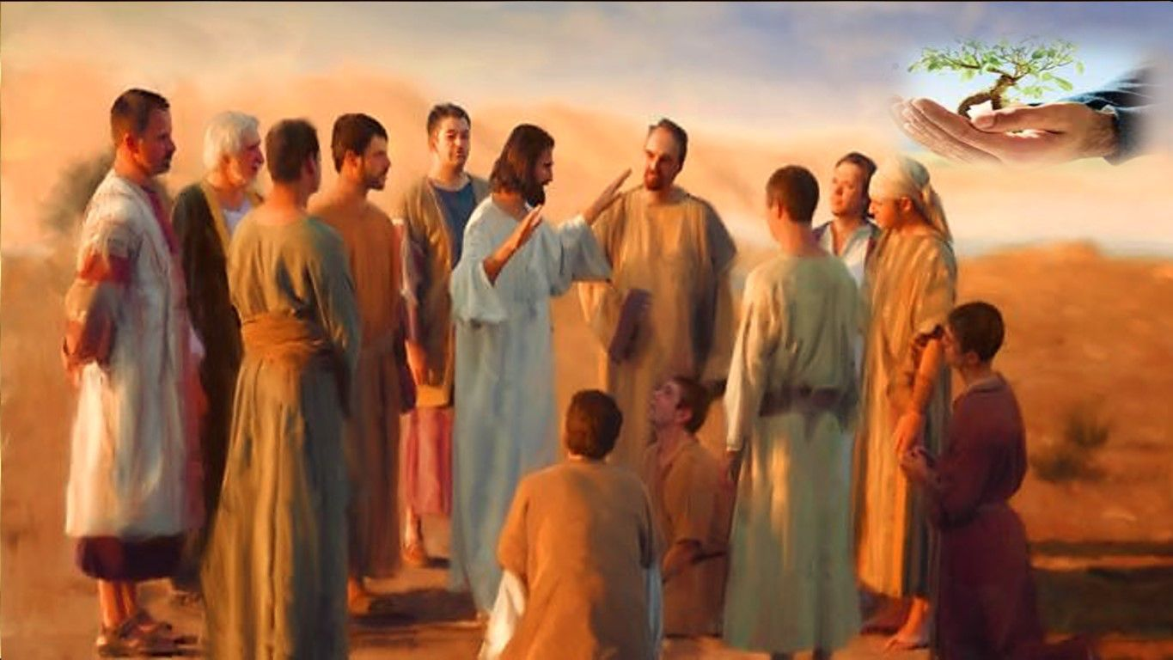
LECTIO
¿Qué dice el texto? 10,1-12.17-20
Motivación: De camino hacia Jerusalén, el Señor decide enviar a un numeroso grupo de discípulos delante de Él, dándole instrucciones para la misión que han de llevar a cabo. Más tarde, cuando regresan contentos, Jesús les ayudará a interpretar el verdadero sentido del éxito obtenido. Escuchemos.

Slide 8
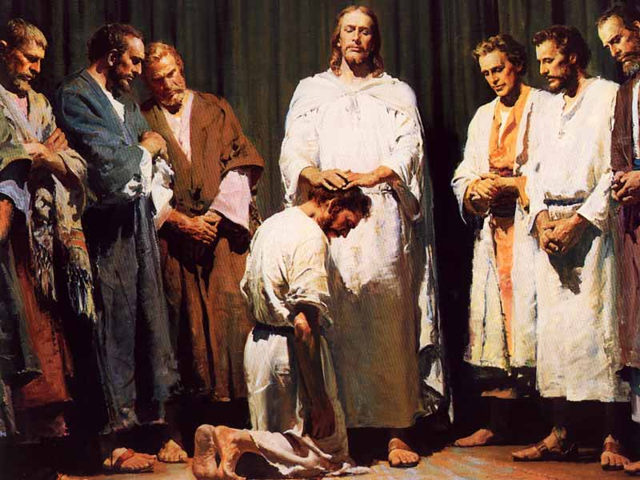
Lucas 10,1-2, 17-20
En aquel tiempo, designó el Señor otros setenta y dos y los envío por delante, de dos en dos, a todos los pueblos y lugares adonde pensaba ir él.

Slide 9
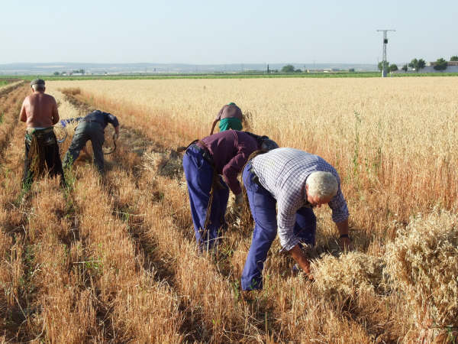
Y les decía: "La cosecha es abundante y los obreros pocos; rueguen, pues, al dueño de la cosecha que mande obreros a recogerla.

Slide 10
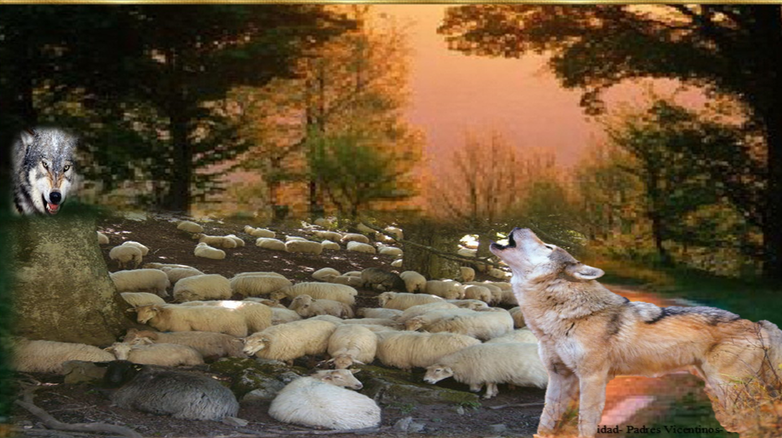
¡Pónganse en camino! Miren que los envío como corderos en medio de lobos.

Slide 11
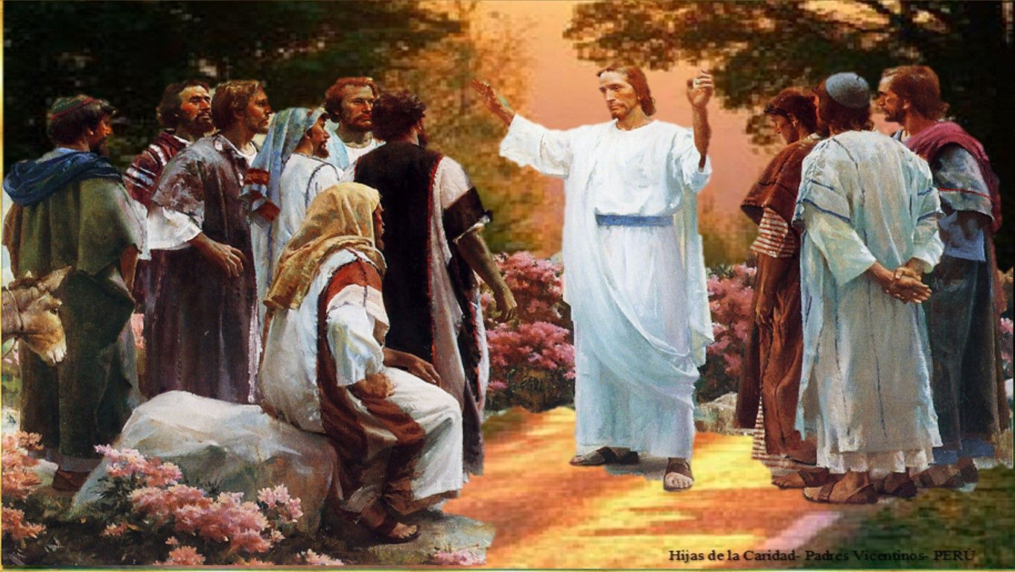
No lleven bolsa, ni alforja, ni sandalias; y no se detengan a saludar a nadie por el camino.

Slide 12
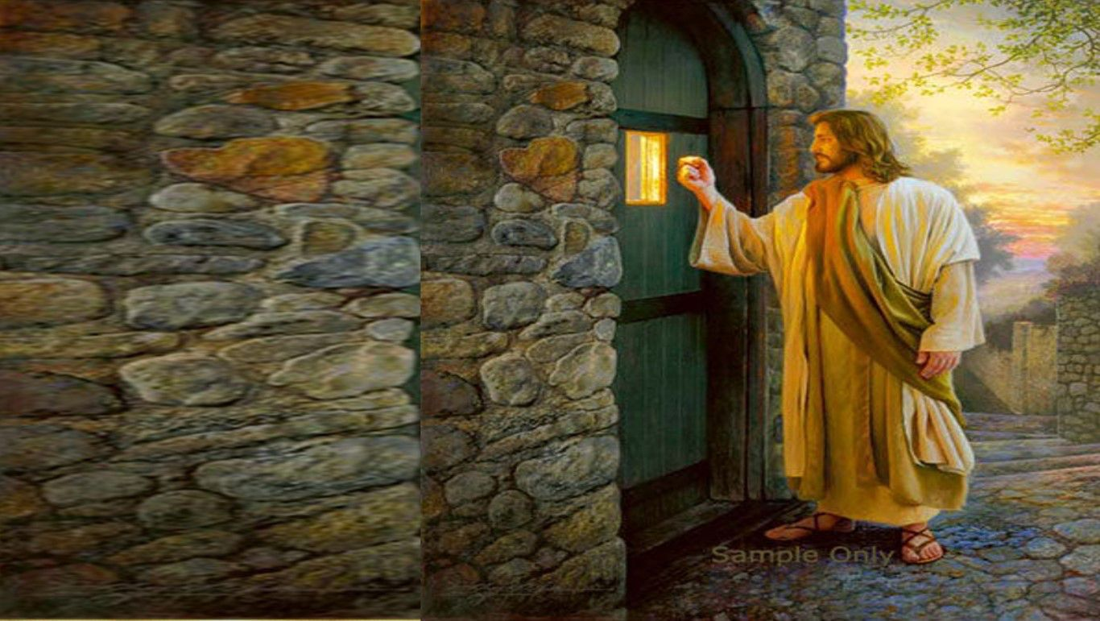
Cuando entren en una casa, digan primero: "Paz a esta casa." Y si allí hay gente de paz, descansará sobre ellos la paz; si no, volverá a ustedes.

Slide 13
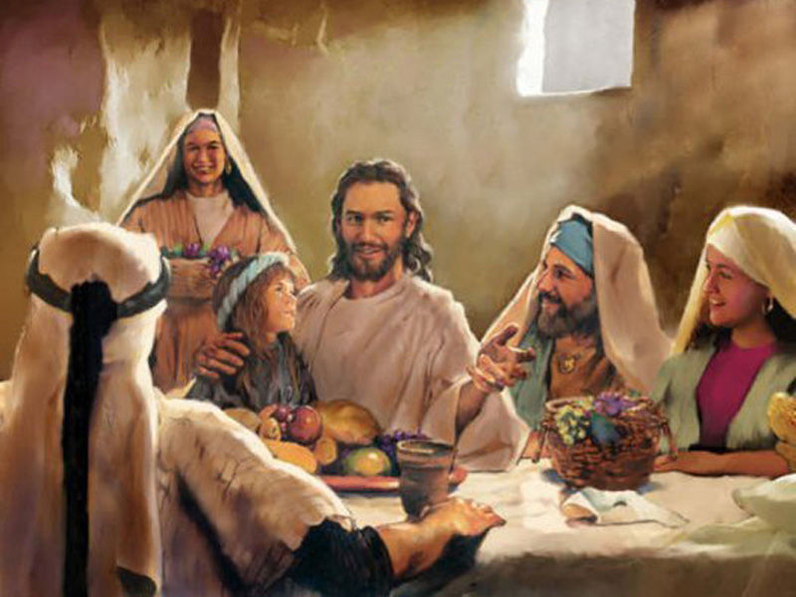
Quédense en la misma casa, coman y beban de lo que tengan, porque el obrero merece su salario.

Slide 14
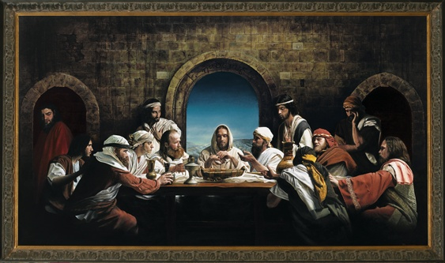
No anden cambiando de casa. Si entran en un pueblo y los reciben bien, coman de lo que les pongan.

Slide 15
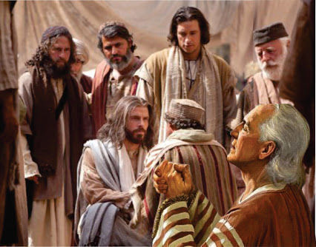
Curen a los enfermos que haya, y digan: "Está cerca de ustedes el reino de Dios."

Slide 16
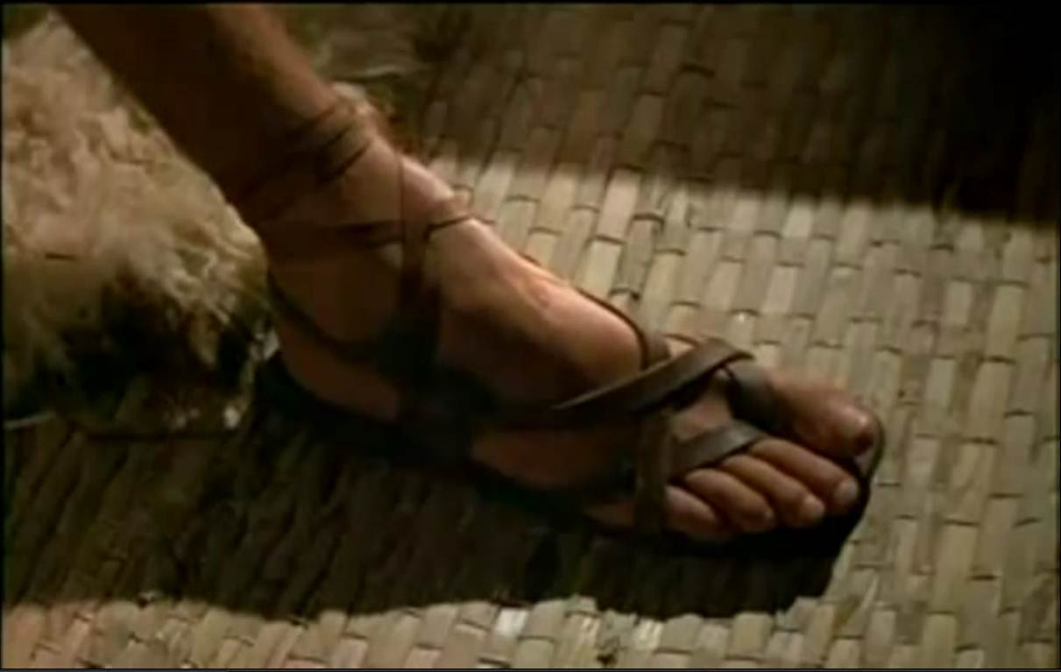
Cuando entren en un pueblo y no los reciban, salgan a la plaza y digan: "Hasta el polvo de esta ciudad, que se nos ha pegado a los pies, lo sacudimos sobre ustedes. De todos modos, sepan que está cerca el reino de Dios”.

Slide 17
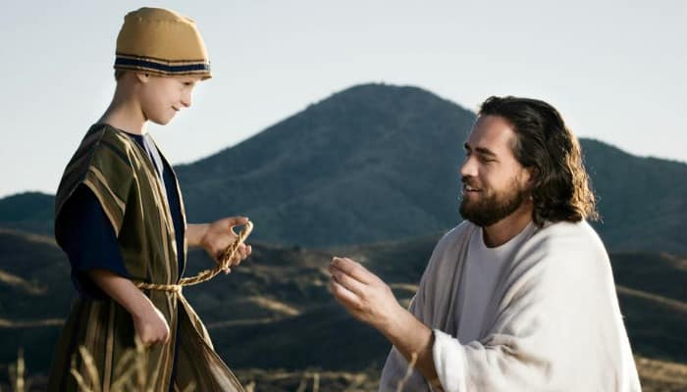
Yo les digo que aquel día será más llevadero para Sodoma que para esa ciudad”

Slide 18
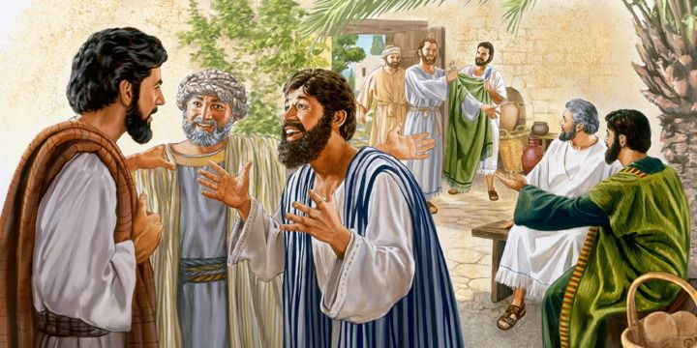
Los setenta y dos volvieron muy contentos y le dijeron: - “Señor, hasta los demonios se nos someten en tu nombre”.

Slide 19
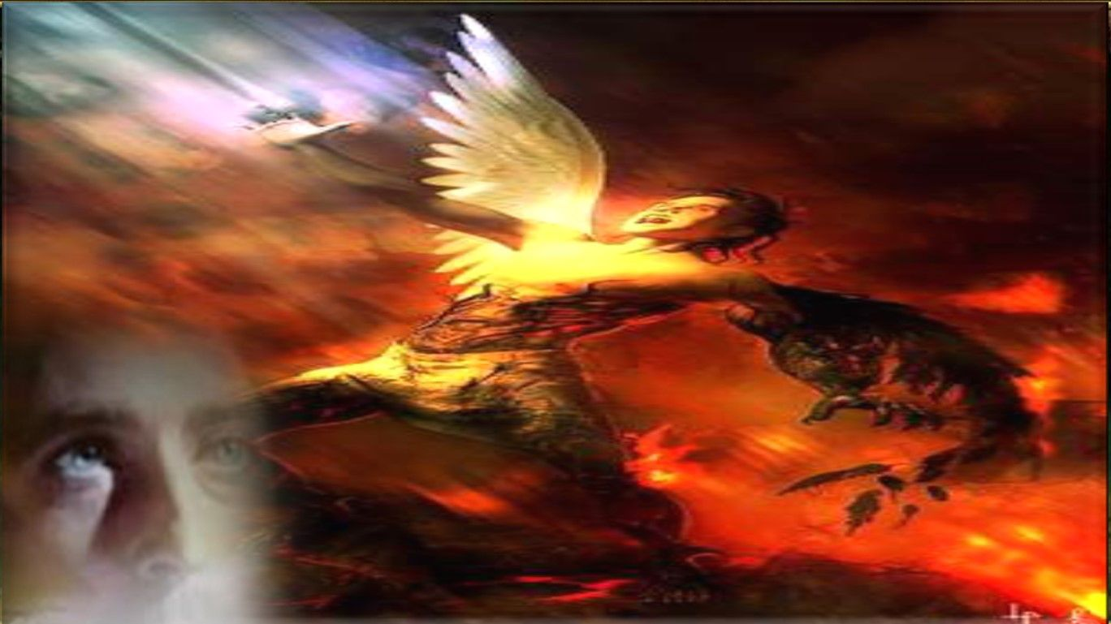
El le contestó: “He visto a Satanás caer del cielo como un rayo.

Slide 20
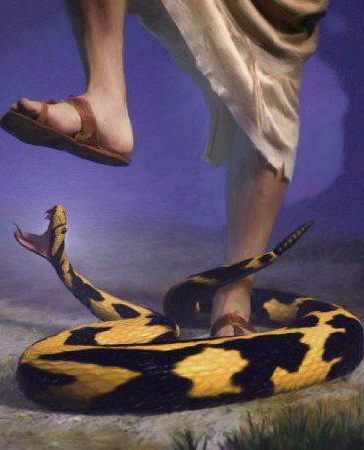
Miren: les he dado potestad para pisotear serpientes y escorpiones, y para dominar todo poder del enemigo. Y nada les hará daño alguno.

Slide 21
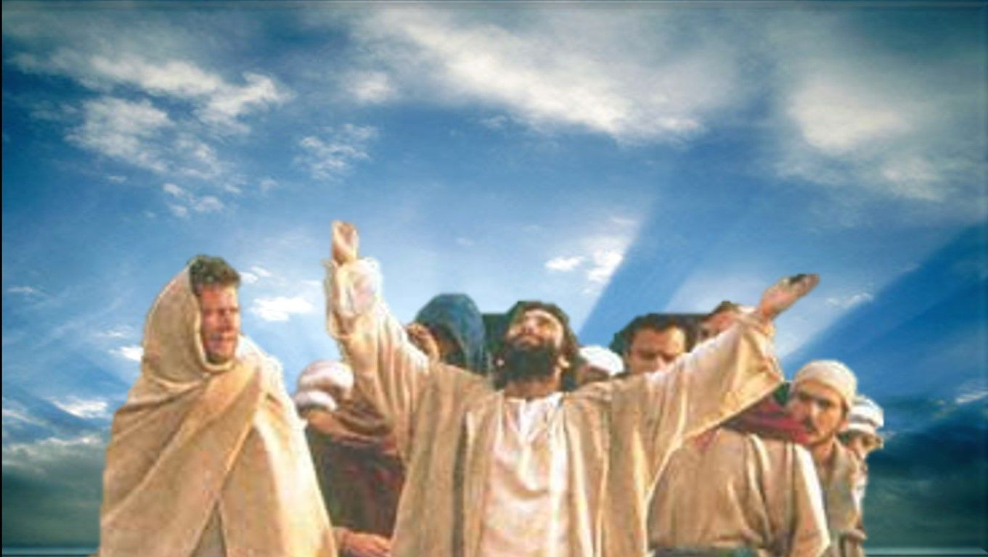
Sin embargo, no estén alegres porque se les sometan los espíritus; alégrense más bien de que sus nombres estén inscritos en el cielo.
Palabra del Señor

Slide 22
Cada uno puede leer en voz alta el versículo que más le llamó la atención
Lucas 10, 1-12, 17-20
Curen a los enfermos que haya, y digan:
“Está cerca de ustedes el reino de Dios”. Cuando entren en un pueblo y no los reciba, salgan a la plaza y digan: “Hasta el polvo de esta ciudad, que se nos ha pegado a los pies, lo sacudimos sobre ustedes. De todos modos, sepan que esta cerca el reino de Dios”. Yo les digo que aquel día será más llevadero para Sodoma que para esa ciudad. Los setenta y dos volvieron muy contentos y le dijeron: “Señor hasta los demonios se nos someten en tu nombre”. Él les contestó: “He visto a Satanás caer del cielo como un rayo. Miren: les he dado potestad para pisotear serpientes y escorpiones y para dominar toda poder del enemigo. Y nada les hará daño alguno. Sin embargo, no estén alegres porque se les sometan los espíritus; alégrense más bien de que sus nombres estén inscritos en el cielo”.
En aquel Tiempo, designó el Señor otros setenta y dos y los envió por delante, de dos en dos, a todos los pueblos y lugares adonde pensaba ir él. Y les decía: “ La cosecha es abundante y los obreros pocos; rueguen , pues al dueño de la cosecha que mande obreros a recogerla. ¡Pónganse en camino! Miren que los envío como corderos en medio de lobos. No lleven bolsa, ni alforjas ni sandalias y no se detengan a saludar a nadie por el camino. Cuando entren en una casa, digan primero: “Paz a esta casa”. Y si allí hay gente de paz, descansará sobre ellos la paz; si no, se volverá a ustedes. Quédense en la misma casa, coman y beban de lo que tengan, porque el obrero merece su salario. No anden cambiando de casa. Si al entran en un pueblo y los reciben bien, coman de lo que les pongan.

Slide 23
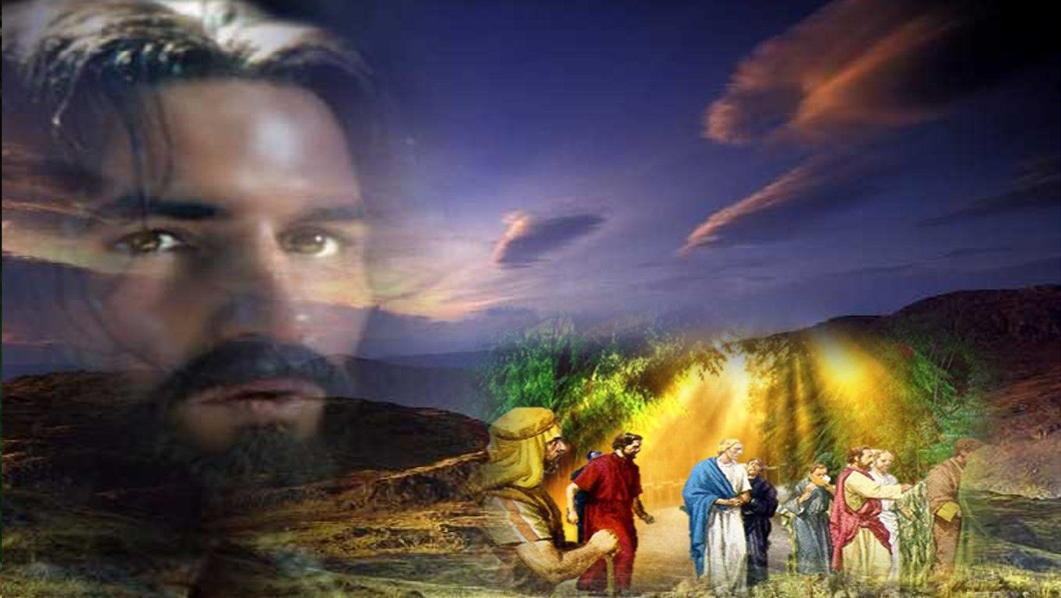
Preguntas para la lectura:
¿Cuántos discípulos envió esta vez el Señor?, ¿Porque lo hace?, ¿Dónde los envía?.

Slide 24
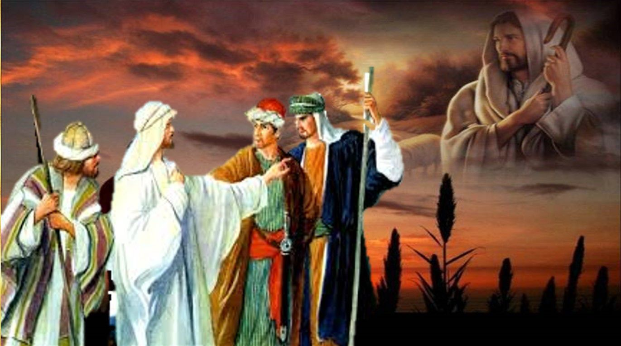
¿Cuál es la misión que han de llevar a cabo los discípulos enviados?

Slide 25
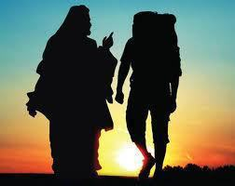
¿Qué recomendaciones les da Jesús?, ¿Cuáles son las actitudes que deben tener los misioneros?

Slide 26
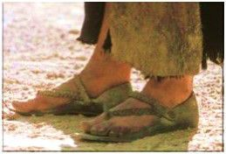
¿Qué dice el texto sobre la acogida que tendrán los misioneros?, ¿Cómo deben actuar ante el rechazo?

Slide 27
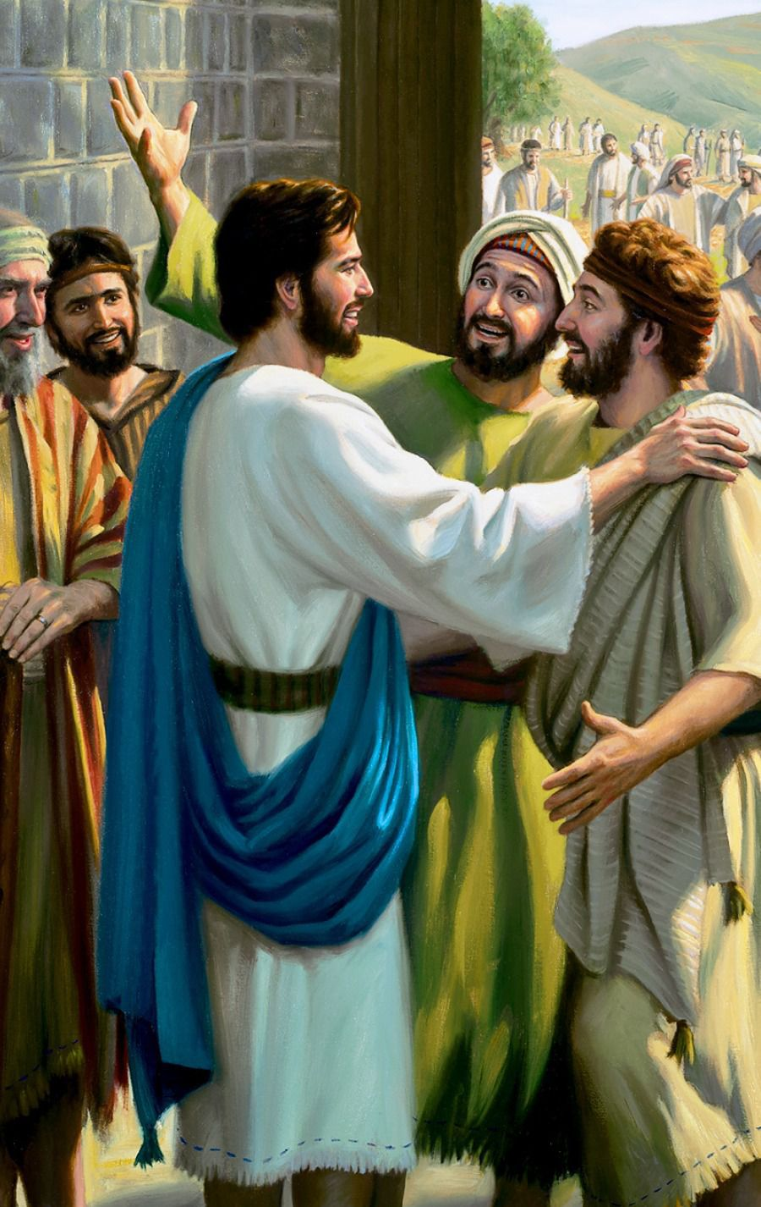
¿Cómo regresan los discípulos de la misión?, ¿Qué le cuentan a Jesús?, ¿Qué les recomienda el Señor?

Slide 28
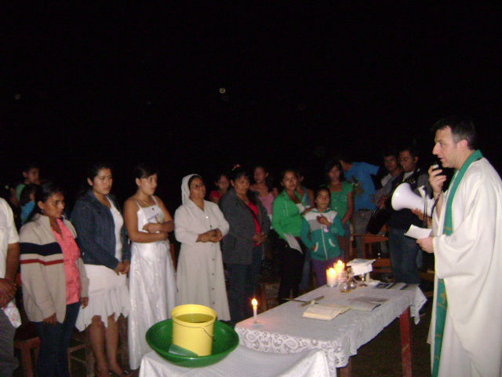
MEDITATIO
¿Qué ME dice el texto?
Motivación: En la simbología bíblica, decir 70 (ó 72) es tanto como decir “todos”. La responsabilidad misionera de la Iglesia no puede recaer en unos pocos.
Cada cristiano y cada cristiana
han de ser testigos de la Buena Noticia.

Slide 29
“El Señor designó a otros setenta (y dos)...”, ¿Cómo enriquece mi vida de fe la imagen de Jesús que se refleja en este pasaje?

Slide 30
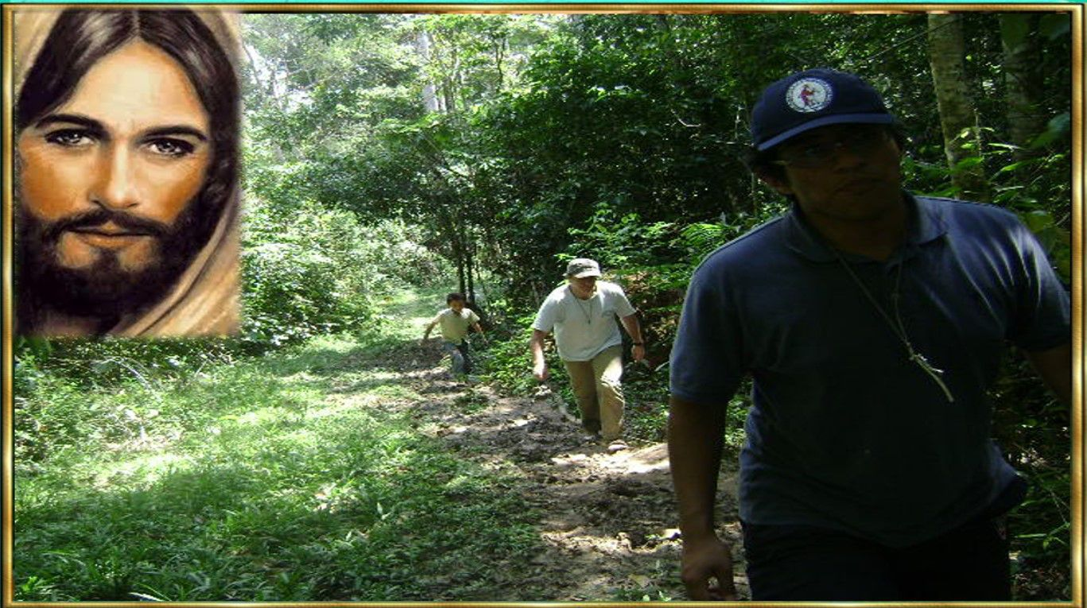
“.. y los envió por delante...” ¿Me siento enviado? , ¿De qué manera integro la dimensión misionera en mi modo de vivir y de entender mi compromiso cristiano?

Slide 31
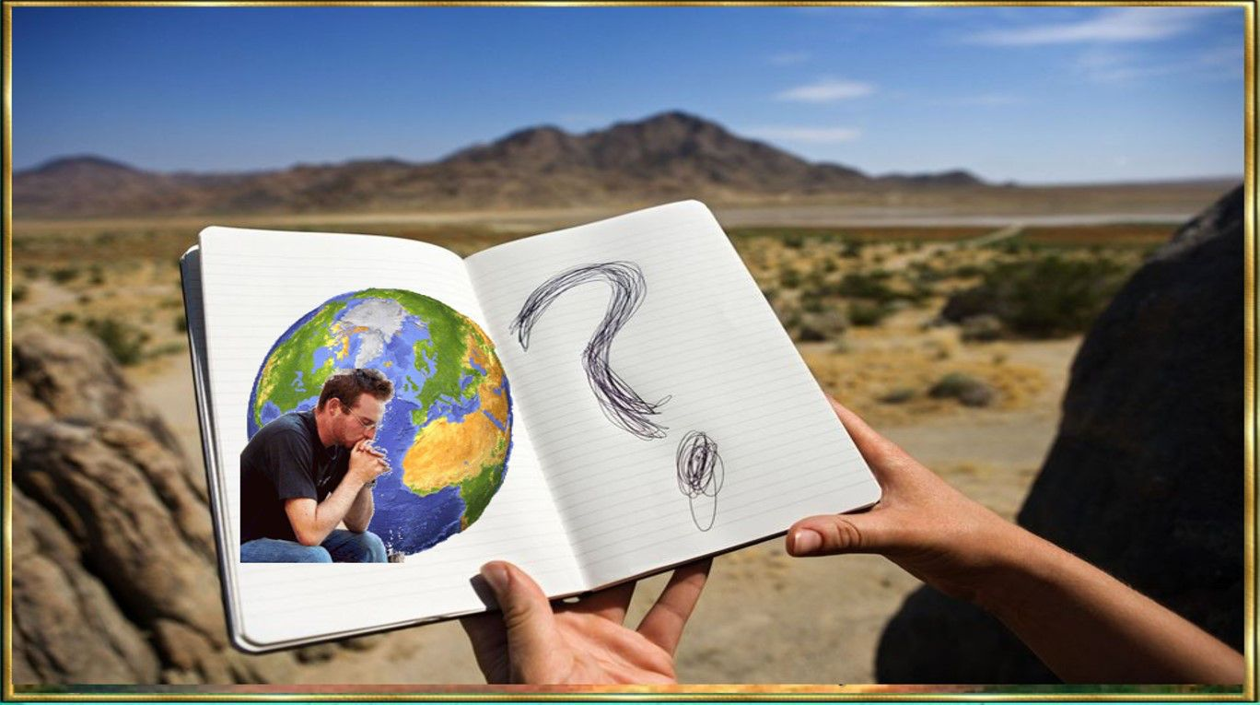
“Y les dio instrucciones”:¿Cuál de las instrucciones dadas por Jesús considero más actual y aplicable para mi vida, para mi comunidad, para nuestra Iglesia?,
¿Por qué?.

Slide 32
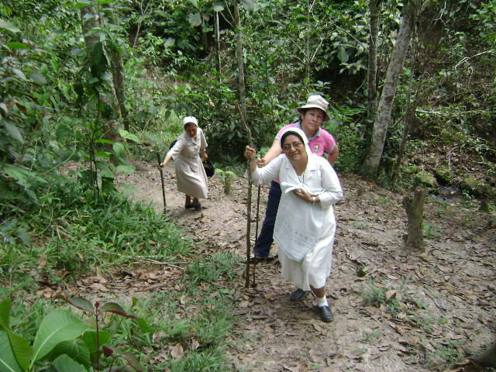
¿Me dejo llenar por la gracia de Dios para tener la fortaleza necesaria para anunciar el Evangelio?
¿Me preparo para que “mi nombre esté escrito en el cielo”?

Slide 33
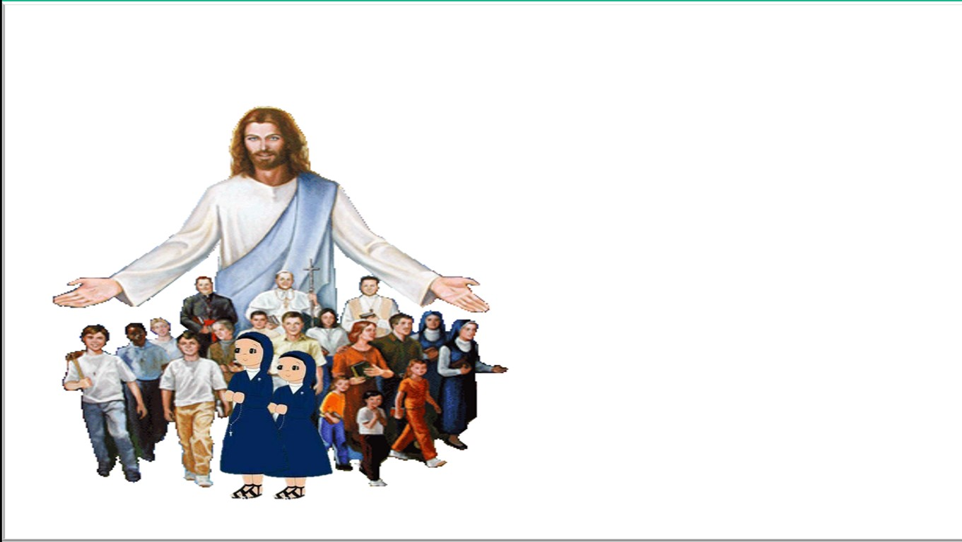
ORATIO
¿Qué le digo al Señor motivado por su Palabra?
Motivación: Mucho antes que ser una tarea nuestra, la llegada del Reino es obra de Dios. Por eso debemos pedir al Dueño de la mies que no deje de enviar trabajadores que lo anuncien con su palabra y su testimonio de vida.

Slide 34
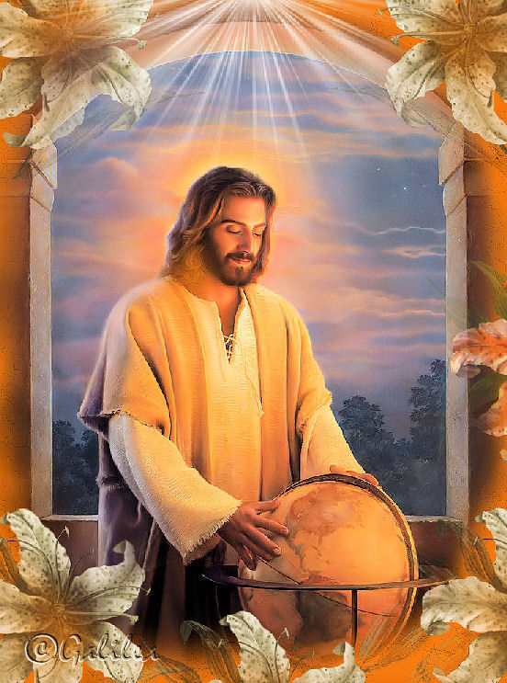
Luego de un tiempo de oración personal, podemos compartir en voz alta nuestra oración, siempre dirigiéndonos a Dios mediante la alabanza, la acción de gracias o la súplica confiada.

Slide 35
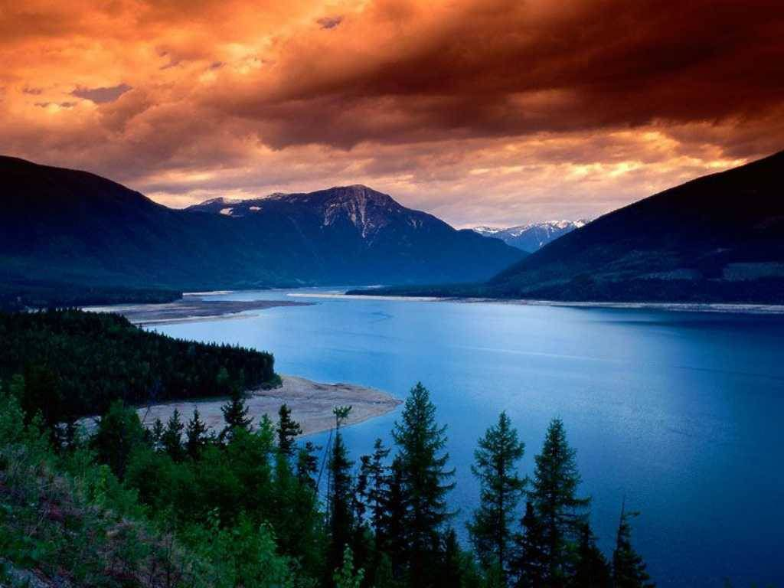
Salmo 65
Aclama al Señor, tierra entera, toquen en honor, de su nombre; canten himnos a su gloria, digan a Dios: «¡Qué temibles son tus obras!».
Aclama al Señor, tierra entera.

Slide 36
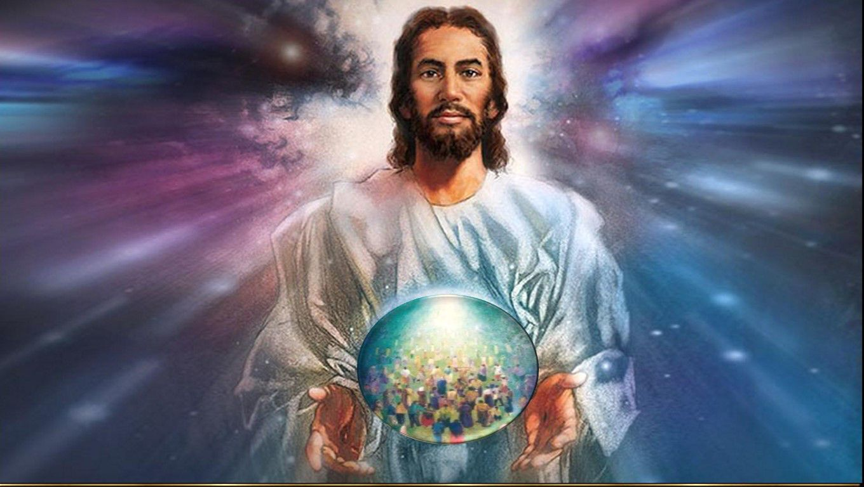
Que se postre ante ti la tierra entera, que toquen en tu honor, que toquen para tu nombre. Vengan a ver las obras de Dios, sus temibles proezas a favor de los hombres
Aclama al Señor, tierra entera.

Slide 37
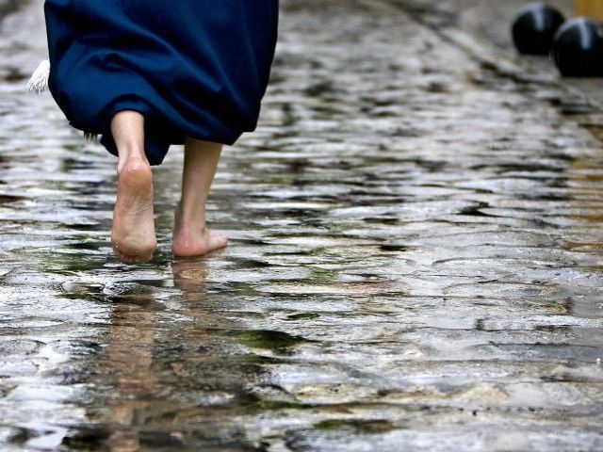
Transformó el mar en tierra firme, pie atravesaron el río. Alegrémonos con Dios, que con su poder gobierna
eternamente.
Aclama al Señor, tierra entera.

Slide 38
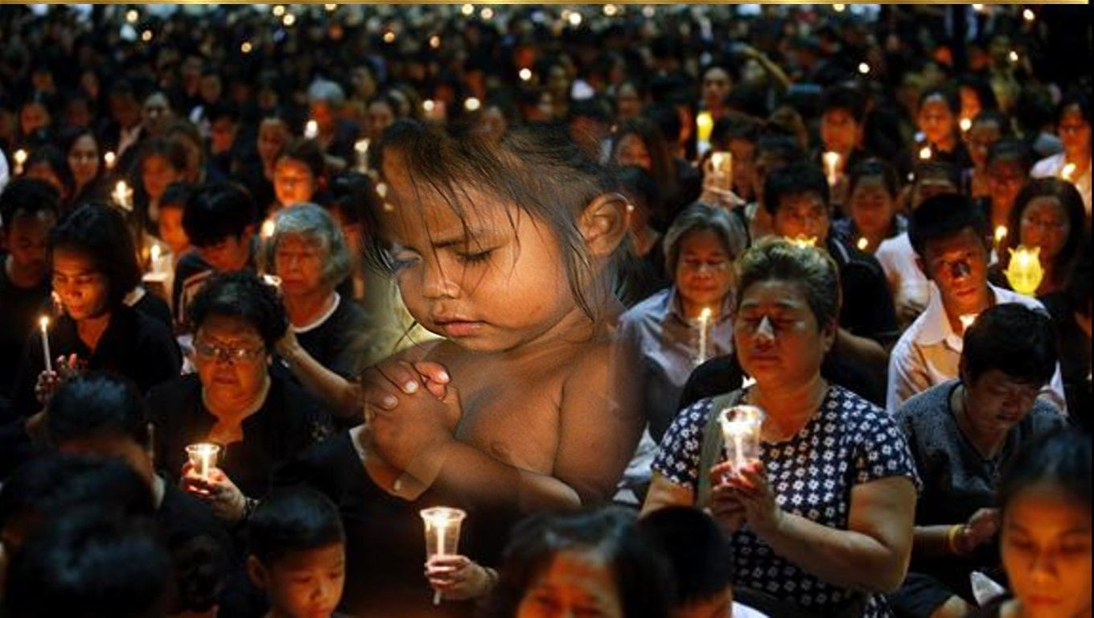
Fieles de Dios, vengan a escuchar, les contaré lo que ha hecho conmigo. Bendito sea Dios, que no rechazó mi súplica, ni me retiró su favor.
Aclama al Señor, tierra entera.

Slide 39
CONTEMPLATIO
¿Qué me lleva a hacer el texto?
Motivación:
San Vicente, expresa así el gozo de ser misioneros: ¿Verdad que nos sentimos dichosos, hermanos míos, de expresar al vivo la vocación de Jesucristo? ¿Quién manifiesta mejor la forma de vivir que Jesucristo tuvo en la tierra, sino los misioneros?.
No hablo solamente de nosotros, sino de los misioneros del Oratorio, de la doctrina cristiana, de los misioneros capuchinos, de los misioneros jesuitas. Hermanos míos, esos son los grandes misioneros, y de los cuales nosotros no somos más que una sombra.

Slide 40
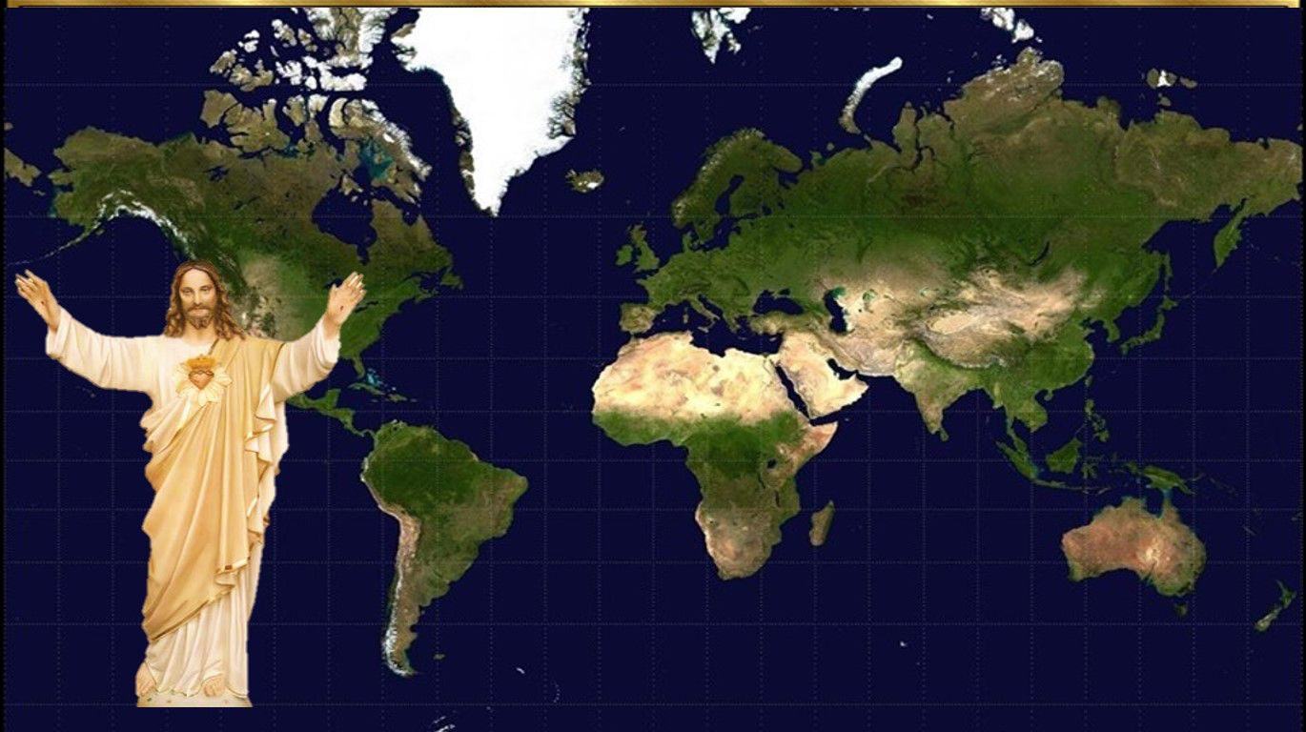
Ved cómo se van hasta las Indias, al Japón, al Canadá, para llevar a cabo la obra que Jesucristo empezó en la tierra y que no abandonó desde el instante de su vocación.
Desde aquel mandato de su Padre, no cesó un solo momento hasta su muerte. Imaginémonos que nos dice: "Salid, misioneros, salid; ¿todavía estáis aquí, habiendo tantas almas que os esperan, y cuya salvación depende quizás de vuestras predicaciones y catecismos?“ (S.Vicente de Paúl XI, 55.56)

Slide 41
Compromiso:
Rezar esta semana por la tarea misionera de la Iglesia.

Slide 42
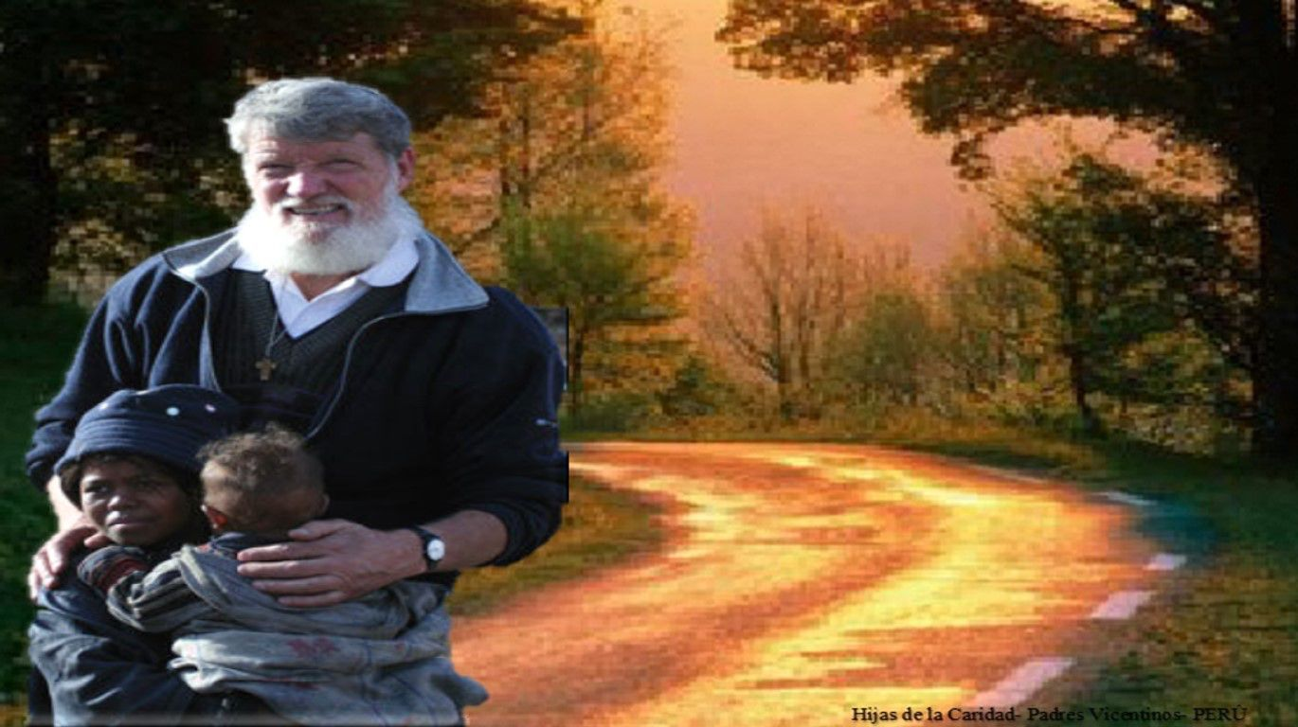
Oración final
“Señor, envía buenos operarios a tu Iglesia, pero que sean buenos de verdad; envía buenos misioneros, tal como deben ser para trabajar bien en tu viña; personas, oh Dios mío, que sean desprendidas de sí mismas, de sus propias comodidades

Slide 43
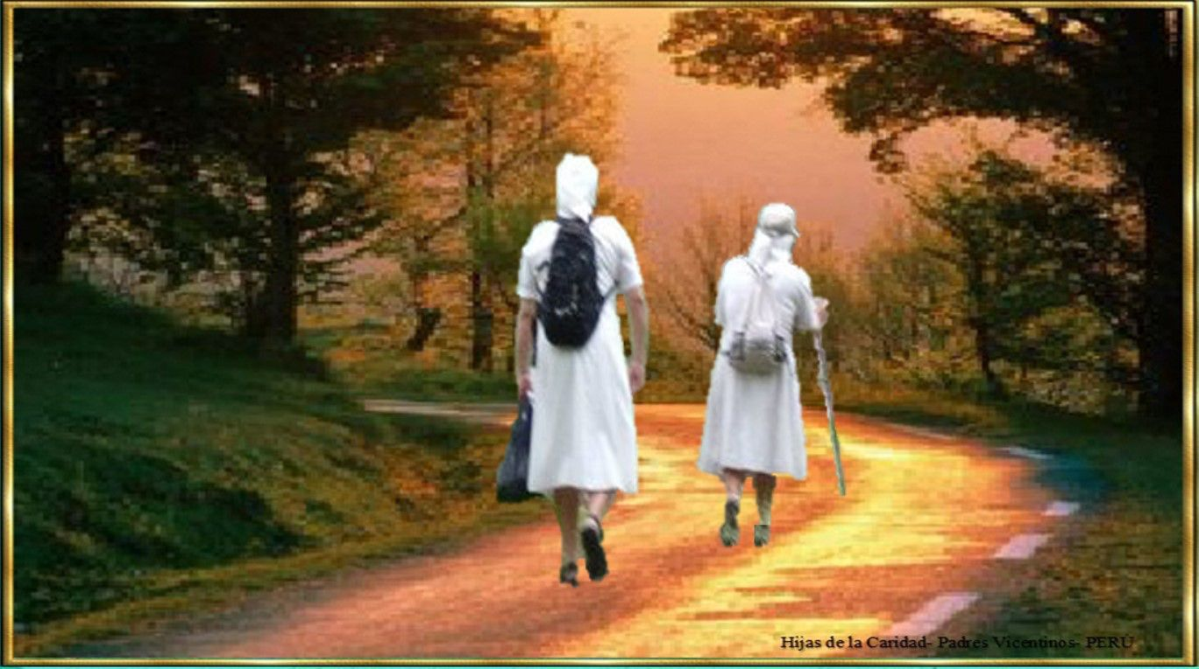
y de los bienes de la tierra, que sean buenos de verdad, aunque sean en menos número.
Señor, concede esta gracia a tu Iglesia. Pon en mí, Señor, todas las condiciones que deseas en tus discípulos, como la de no tener ningún apego a los bienes de la tierra" AMÉN (SVP )

Slide 44
Texto de Lectio Divina: Padre César Chávez Alva (Chuno) C.ongregación de la Misión.
Power Point : Sor Pilar Caycho Vela - Hija de la Caridad de San Vicente de Paúl

